Slide 1

8. TÜRKİYE'DE TÜM YÖNLERİYLE ATIK YÖNETİMİ PANELİ
18-19 Ekim 2017
Dr. Tuğba DİNÇBAŞ
tugba.dincbas@sanayi.gov.tr
Sanayi Genel Müdürlüğü
Bilim, Sanayi ve Teknoloji Bakanlığı

Slide 2
çevresel adalet
Dünya Nüfusu: 7,2 milyar (2014)→9,6 Milyar (2050)
Yıllık Küresel Kaynak Kullanım Artışı: %2,8
Doğadan elde edilen toplam kaynak:
38 Milyar ton (1980)→100 Milyar ton (2030)
paradigma değişikliği
yeşil ekonomi
eko-inovasyon
çevre muhasebesi
yeşil istihdam
döngüsel ekonomi
eko-merkezlilik
endüstriyel simbiyoz
SINIRLI KAYNAK İLE SINIRSIZ BÜYÜME MÜMKÜN MÜ?
SÜREKLİ ARTAN ARZI MEVCUT DOĞAL KAYNAKLAR KARŞILAYABİLİR Mİ?
atık borsası
kaynak verimliliği
yesil girisimcilik
temiz üretim
sürdürülebilirlik
eko verimlilik
atık minimizasyonu
endüstriyel ekoloji
yeşil sanayi
sürdürülebilir kalkınma

Slide 3
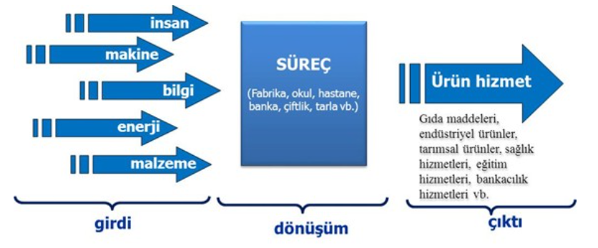
VERİMLİLİK
«Bir sistemin ürettiği çıktı ile bu çıktıyı yaratmak için kullanılan girdi arasındaki ilişki»
ATIK
Aynı miktar girdi→ daha çok ürün
Daha az girdi→ aynı miktarda ürün
ÇEVRESEL ETKİ DURUMU??

Slide 4
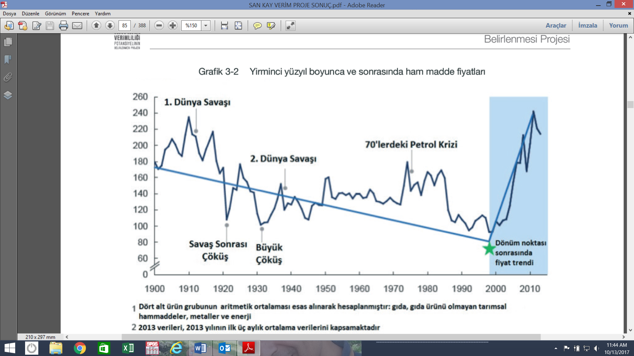
KAYNAK VERİMLİLİĞİ
ÜRETİM SÜRECİNDE ATIK KULLANIMIN AVANTAJLARI
Ekonomik ve çevresel açıdan yük olan atıkların ekonomik bir değere dönüşmesi
Yüksek düzeyde kaynak verimliliğinin sağlanması
Enerji verimliliğinin sağlanması
Ürün kalitesinin ve özelliklerinin iyileştirilmesi
Yeni istihdam alanlarının yaratılması
Yeni sektörlerin doğması
Hammadde fiyatları
1. Artan ve daha değişken kaynak fiyatları
Birbiri ile bağımlılık ve ikame edilebilirliklerinden dolayı kaynak fiyatları arasındaki korelasyonun
Su kıtlığı (UNEP,2014)
Notes:
UNEP tarafından yayınlanan "Doğal Kaynak Kullanımı ve Çevresel Etkilerin Ekonomik Büyümeden
Ayrışması" adlı raporda

Slide 5

Temiz Üretim
«Verimliliğin artırılması,
çevre ve insanlar üzerindeki risklerin azaltılması
için uygulanan,
entegre, önleyici bir çevre stratejisinin
proses, ürün ve hizmetlere
sürekli uygulanması»
çevre performansının
iyilestirilmesi
ekonomik kazanım sağlanması
REKABET GÜCÜNÜN ARTIRILMASI

Slide 6
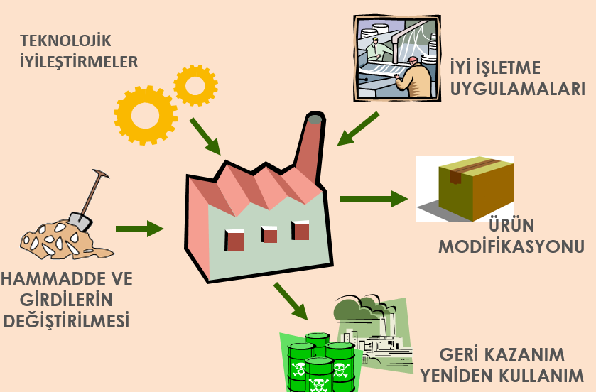
Temiz üretim yöntemleri

Slide 7

endüstriyel simbiyoz
Ürünler
Geleneksel Sistem
Kaynaklar
Atıklar
İşletmeler arasında
her türlü kaynagın
etkin kullanılması ve
optimize edilmesine yönelik
yönetsel ve ticari işbirliği
Ürünler
Kaynaklar
Endüstriyel Simbiyoz
Atıklar/ Yan Ürünler
Ürünler
Atıklar
Kaynaklar

Slide 8
Endüstriyel simbiyoz Örneklerİ
«Endüstriyel Simbiyoz ve Temiz Üretim Ar-Ge Proje Pazarı”
Elektrik Ark Fırını Çelik İzabe Cürufunun Karayolu İnşaatında Dolgu, Alt Temel ve Temel Malzemesi Olarak Kullanımı
Soda Katı Atığının Çimento Minor Bileşen Olarak Kullanımı
Gıda Atıklarından Alternatif Yem Hammaddesi Geri Kazanımıı
Termik Santrallerden Çıkan Atık Sıcak Su İle Isıtılan Seralarda Sebze Yetiştiriciliği
Tekstil Atık Sularının Ucuz Adsorbanlar İle Yeniden Kullanılabilir Hale Getirilmesi
Kaplama Sektöründen Çıkan “Sıyırma Asidinin”, Kromsan Katı Atıklarındaki “Krom+6”yı İndirgemede Kullanılması
Çürük Asit ve Tufalden Demir-3 Klorür Üretimi

Slide 9
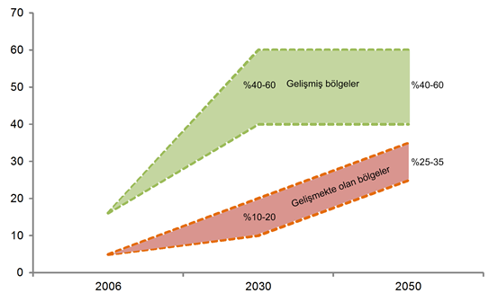
ÇİMENTO SEKTÖRÜNDE ATY KULLANIMI
Tr→%3,8
AB ortalaması →%30
Türkiye’deki çimento fabrikalarının kullandıkları enerjinin %40’ını belediye atıklarından karşılaması durumunda (2025 hedefi) yaklaşık 7 milyon ton evsel katı atık kaynaklı ATY geri kazanım potansiyeli bulunmaktadır.
3 milyon tona yakın kömür veya benzeri katı yakıtın ithalatının önüne geçilerek ekonomik kaynakların daha verimli kullanılması
Fosil yakıtlardan kaynaklanacak yıllık 1,7 milyon ton CO₂ tasarrufu
Düzenli depolamada oluşacak metan gazının önlenmesi
Tahmini alternatif yakıt kullanımı

Slide 10
Atıkların alternatif HAMMADDE olarak kullanımı
  Çimento Sektörü:
  Döküm kumu, Kazan dibi çamuru, Kalsiyum karbit cürufu, Cüruf atıkları, Mermer tozu,
  Beton atıkları, Fosfojips, Sentetik alçı, Çimento fırın tozu, Kömür külü, Kalsit bitümlü şist ve benzeri Si, Ca, Fe ve Al kaynağı malzemeler……….
  Atık Isı Kullanım: 2014 elektrik üretim kapasitesi 84 MW. Potansiyel: 270 MW
  Seramik Sektörü:
  Demir-çelik cürufu , cam atıkları, kömür madenciliği atıkları, şeker kamışı küspesi gibi çeşitli tarımsal atıklar
  Seramik sektör atıkları Asfalt üretimi, Porselen karo üretimi, Tuğla üretimi, Duvar karosu üretimi, Beton üretiminde kullanılabilmektedir.

Slide 11
Atıkların alternatif HAMMADDE olarak kullanımı
  Hangi atıkların hangi sektör veya proseste alternatif hammadde/enerji olarak değerlendirilebileceğine yönelik çalışmaların yapılması (atıkların karakterizasyonu, kullanıma uygunluklarının tespiti, ekonomik fizibilite, mevzuat taraması, veri altyapısı vb.)
    Çok disiplinlilik
  Söz konusu atıklar arasında önceliklendirmenin (ekonomik ve çevresel etki açısından) yapılması
  Uygun ve öncelikli olduğu belirlenen atıkların alternatif hammadde olarak kullanılmasına yönelik piyasa, teknoloji ve araştırma-geliştirme desteklerinin sağlanması, ürün geliştirme harcamalarının artırılması, gerekliyse mevzuat altyapısının güçlendirilmesi
  Atığın hammaddeye dönüşüm sürecine ilişkin yaşayan canlı bir portal oluşturulması

Slide 12
10. Kalkınma planı
Bileşen 1: Verimlilik Algısının ve Verimliliği Artırmaya Yönelik Uygulama Kapasitesinin Güçlendirilmesi
Endüstriyel ortak yaşam (simbiyoz) uygulamaları teşvik edilecek ve yaygınlaştırılacaktır.
Bileşen 3: Üretim Süreçlerinin Geliştirilmesi
Sanayide kaynak verimliliğinin arttırılmasına yönelik Ar-Ge çalışmaları ve teknoloji transferi uygulamaları yaygınlaştırılacaktır.
Kaynak-verimli üretim teknik ve teknolojilerinin yaygınlaştırılmasına yönelik finansal destek mekanizmaları oluşturulacaktır.

Slide 13
TÜRKİYE SANAYİ STRATEJİSİ (2015-2018)
Hedef 1: Sanayide bilgi ve teknolojiye dayalı yüksek katma değerli yerli üretimin geliştirilmesi
5- Sanayide Enerji yoğunluğunun azaltılmasına ve enerji girdi maliyetlerinin düşürülmesine yönelik çalışmalar desteklenecektir.
Hedef 2: Kaynakların etkin kullanıldığı, daha yeşil ve rekabetçi sanayi yapısına dönüşümün sağlanması
28- Sanayinin verimlilik temelli yapısal dönüşümünü sağlayacak şekilde, verimlilik alanında ulusal ve bölgesel politika geliştirme kapasitesi artırılacaktır.
35- Ulusal Eko-verimlilik Programı yürütülecektir.
36- Sanayide kullanılan elektrik enerjisinin yenilenebilir enerji kaynaklarından karşılanması ve sanayi tesislerinin kendi enerjilerini üretmeleri özendirilecektir.

Slide 14
Yatırım ve teknoloji unsurları
İşin doğası gereği ülkeler teknoloji sınırına yaklaştıkça, teknolojiye daha çok kaynak ayırmalı
Yatırım ihtiyacı sanayinin hızla büyüdüğü bölgelerde çok yüksek
Yeni tesisler eskilere oranla daha verimli teknolojileri baz alınarak kurulmakta
Birçok finans ve üretim senaryosuna göre sanayi sektörüne 21. yy boyunca ciddi miktarlarda yatırım söz konusu

Slide 15
son olarak…
Düşük gelir ülkeleri için sanayileşme,
yüksek gelir ülkeleri için ise istihdamın azalması,
Türkiye gibi orta gelir ülkeleri için
çevresel sürdürülebilirlik en önde gelen zorluk alanıdır.
Türkiye’nin yüksek ve orta-yüksek teknolojili ürünlere geçişi,
çevre performansını geliştirmesi,
başarılı bir sanayileşme yaşaması
döngüsel ekonomi unsurları çerçevesinde
yeni bir sürdürülebilir üretim modelini benimsemesi şarttır.

Slide 16
Teşekkürler
Dr. Tuğba DİNÇBAŞ
tugba.dincbas@sanayi.gov.tr
Çevre ve İklim Değişikliği Şubesi

Slide 17
Sanayide atık üretimi
imalat sanayi kaynaklı atık:
15,7 milyon ton (2014 yılı)
Tesis içi ve tesis dışı geri kazanım önemli

